Slide 1
CHƯƠNG II
HÀNG HÓA, THỊ TRƯỜNG
VÀ VAI TRÒ CỦA CÁC
CHỦ THỂ THAM GIA THỊ TRƯỜNG

Slide 2
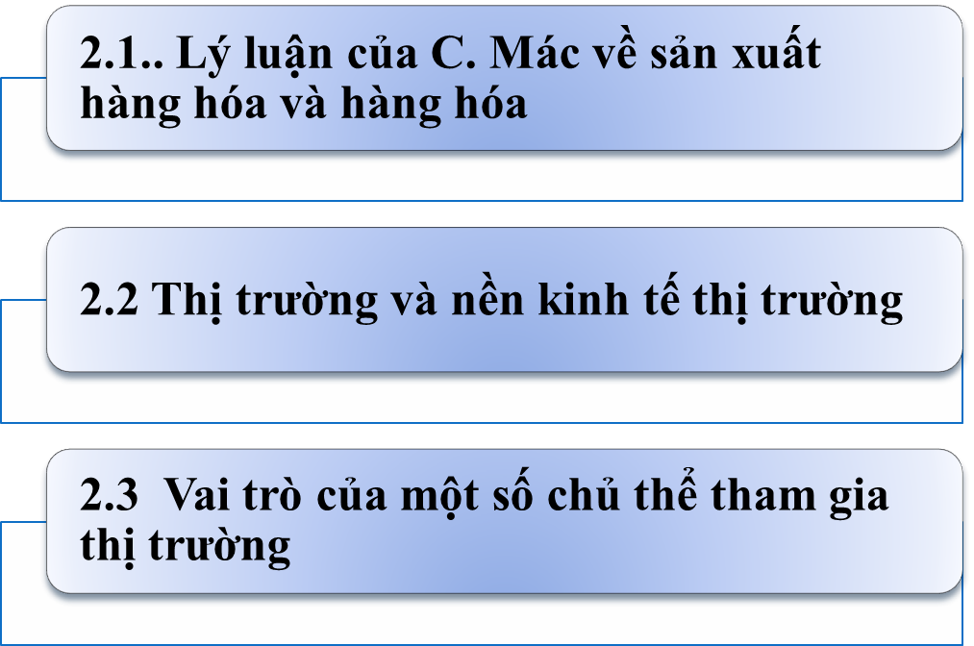
NỘI DUNG CHÍNH

Slide 3
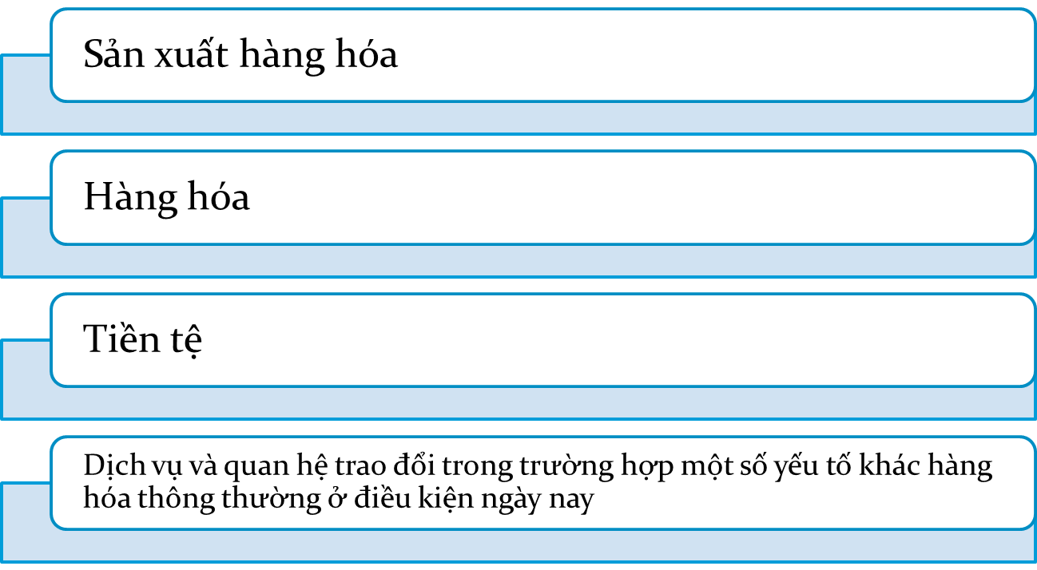
2.1. Lý luận của C. Mác về sản xuất hàng hóa và hàng hóa

Slide 4
Bán
(Kinh tế hàng hóa)
SẢN XUẤT
Tiêu dùng
Kinh tế tự nhiên
Thời kỳ nguyên thủy

Slide 5
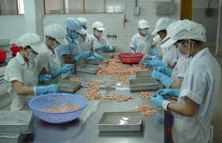
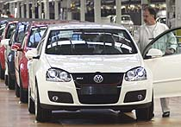
2.1.1. SẢN XUẤT HÀNG HÓA
Khái niệm Sản xuất hàng hoá:
Là kiểu tổ chức kinh tế trong đó sản phẩm sản xuất ra dùng để mua bán, trao đổi trên thị trường

Slide 6
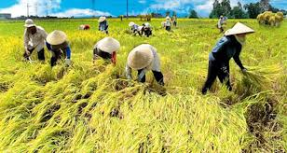

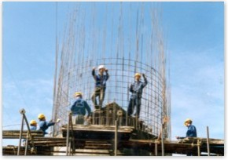


2.1.1. SẢN XUẤT HÀNG HÓA
* Điều kiện ra đời của sản xuất hàng hoá
- Phân công lao động xã hội
- Sự tách biệt về mặt KT giữa những người SX
Cña ta

Slide 7
Ưu thế của sản xuất hàng hóa
Ưu thế 1: Khai thác hiệu quả các nguồn lực
Ưu thế 2: Nhà sản xuất năng động, linh hoạt
Ưu thế 3: Thúc đẩy ứng dụng KH-CN vào sản xuất
Ưu thế 4: Thúc đẩy mở cửa nền kinh tế

Slide 8
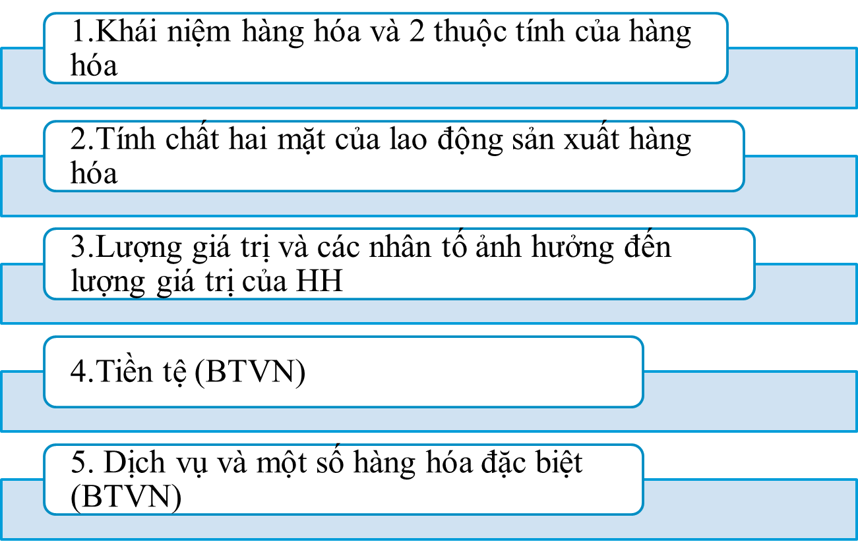
2.1.2. Hàng hóa

Slide 9
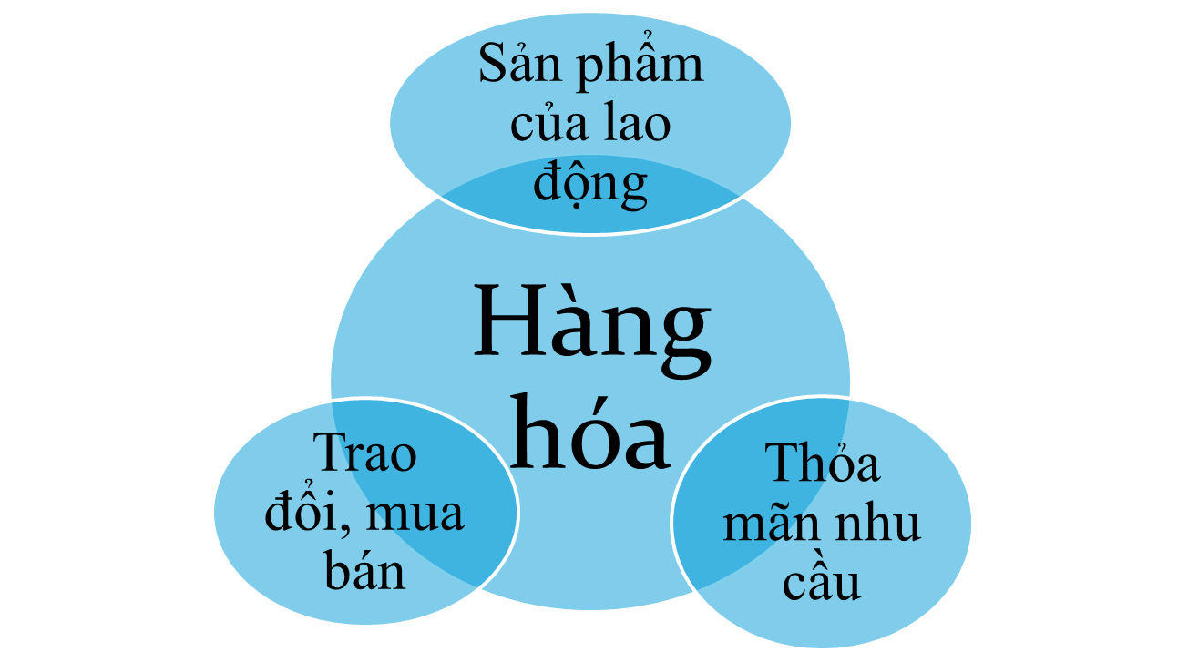
* Khái niệm
2.1.2. Hàng hóa
2.1.2.1 Khái niệm và hai thuộc tính

Slide 10
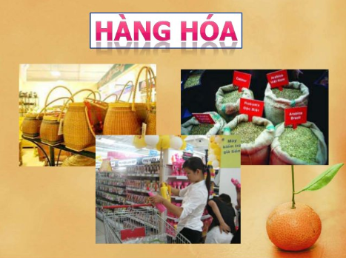


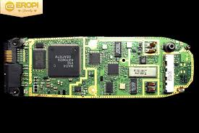
2.1.2. Hàng hóa
2.1.2.1 Khái niệm và hai thuộc tính
Giá trị sử dụng
Là công dụng của sản phẩm có thể thỏa mãn nhu cầu nào đó của con người
Đặc điểm:
Nhu cầu: vật chất hoặc tinh thần, tiêu dùng cá nhân hoặc sản xuất
Chỉ được thực hiện trong tiêu dùng
Số lượng và chất lượng tăng khi KHKT phát triển
GTSD cho người mua

Slide 11
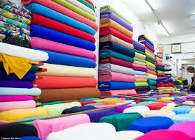
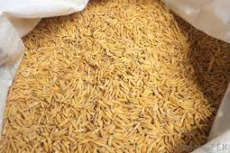


2.1.2. Hàng hóa
2.1.2.1 Khái niệm và hai thuộc tính
Giá trị
Giá trị: Là lao động xã hội của người sản xuất hàng hóa kết tinh trong hàng hóa
Đặc điểm:
Biểu hiện quan hệ giữa những người sản xuất hàng hóa
Là phạm trù lịch sử
Giá trị là nội dung, giá trị trao đổi là hình thức biểu hiện của nó
2m vải
5kg lúa
Giá trị trao đổi: quan hệ về số lượng, tỷ lệ trao đổi giữa các giá trị sử dụng khác nhau
Vì có điểm chung: là sản phẩm của lao động, kết tinh 1 lượng lao động bằng nhau

Slide 12
2.1.2. Hàng hóa
2.1.2.2. Tính hai mặt của lao động SXHH
Lao động cụ thể
Lao động trừu tượng
Là LĐ có ích dưới một hình thức cụ thể của những nghề nghiệp chuyên môn nhất định.
Mỗi lao động cụ thể có mục đích, đối tượng, công cụ, phương pháp và kết quả riêng
Tạo ra giá trị sử dụng của hàng hóa
Phân công lao động càng cao thì hình thức lao động cụ thể càng phong phú, đa dạng.
Là lao động xã hội của người sản xuất hàng hóa không kể đến hình thức cụ thể; đó là sự tiêu hao sức lao động nói chung của người SXHH về cơ bắp, thần kinh, trí óc.
Tạo ra giá trị của hàng hóa => giá trị hàng hóa là lao động trừu tượng kết tinh
Là cơ sở của giá trị trao đổi
Mối quan hệ: Vừa thống nhất, vừa mâu thuẫn

Slide 13
2.1.2. Hàng hóa
2.1.2.3. Lượng giá trị và các nhân tố ảnh hưởng
Khái niệm: Là lượng lao động đã hao phí để sản xuất ra hàng hóa.
Thước đo: thời gian lao động
Thời gian này phải được xã hội chấp nhận → thời gian lao động xã hội cần thiết

Slide 14
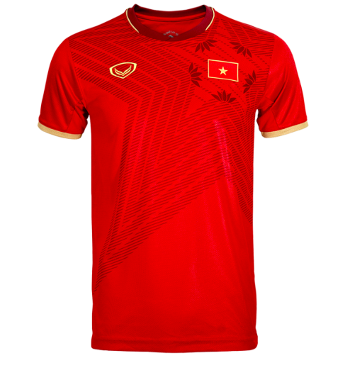

8h
6h
5h
THỜI GIAN LAO ĐỘNG CẦN THIẾT
là thời gian đòi hỏi để SX ra một GTSD nào đó trong những điều kiện bình thường của XH với một trình độ thành thạo trung bình, cường độ lao động trung bình.

Slide 15

THỜI GIAN LAO ĐỘNG CẦN THIẾT
là thời gian đòi hỏi để SX ra một GTSD nào đó trong những điều kiện bình thường của XH với một trình độ thành thạo trung bình, cường độ lao động trung bình.
Nhóm 1: 3h/1 đơn vị mũ - 100 đơn vị
Nhóm 2: 5h/1 đơn vị mũ - 600 đơn vị
Nhóm 3: 6h/1 đơn vị mũ - 200 đơn vị
Nhóm 4: 7h/1 đơn vị mũ - 100 đơn vị
Thời gian lao động
cần thiết
Tg lao động cá biệt
Sản phẩm
3x100 + 5x600 + 6x200 + 7x100
5,2h
100 + 600 + 200 +100

Slide 16
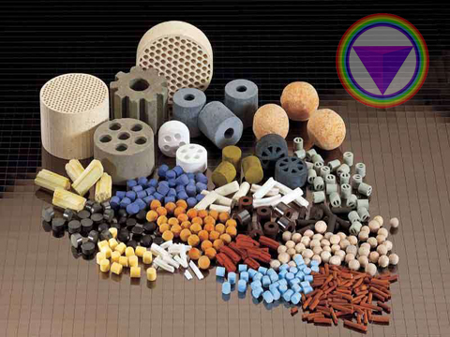
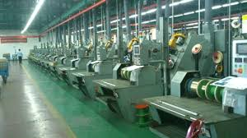
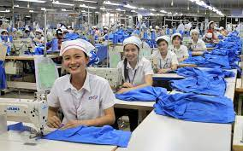
Cấu thành của lượng giá trị
Nguyên, nhiên,
vật liệu
Máy móc, thiết bị, nhà xưởng
Hao phí SLĐ
c
Giá trị cũ
v +m
Giá trị cũ
Notes:
Cấu thành lượng giá trị = Nguyên, nhiên, vật liệu + Máy móc, thiết bị, nhà xưởng + sức lao động
Theo Mác thì là: Giá trị cũ (c) + giá trị mới kết tinh (v+m)

Slide 17
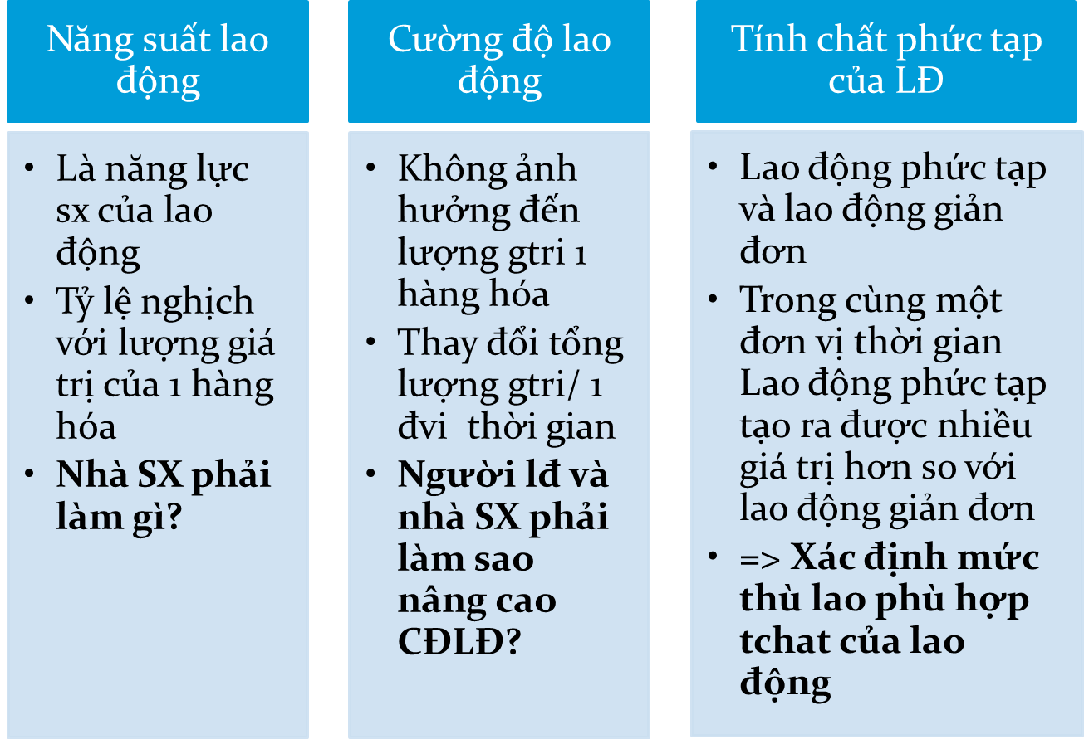
Các nhân tố ảnh hưởng đến lượng giá trị:
Các nhân tố ảnh hưởng NSLĐ:
Trình độ khéo léo trung bình của NLĐ
Mức độ phát triển và trình độ ứng dụng KHKT
Sự kết hợp xã hội của quá trình sản xuất
Quy mô và hiệu suất của tư liệu sản xuất
Điều kiện tự nhiên

Slide 18
Các nhân tố ảnh hưởng đến lượng giá trị:

Slide 19
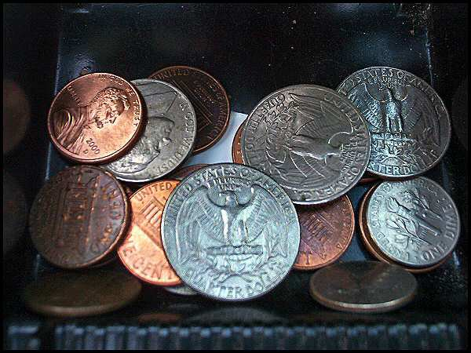


2.1.3. Tiền tệ
1. Làm rõ sự ra đời của hình thái tiền?
Hiểu được bản chất của tiền?
2. Lấy được ví dụ về các chức năng của tiền

Slide 20
* Bản chất của tiền
Nguồn gốc của tiền: Là kết quả của quá trình phát triển SX&TĐ HH, là sản phẩm của sự phát triển các hình thái giá trị

Slide 21


+ Hình thái giá trị giản đơn
hay ngẫu nhiên
1 con cừu = 10 kg gạo
Vật ngang giá
Giá trị tương đối
10 kg gạo

Slide 22
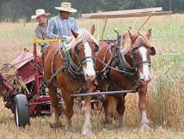
+ Hình thái giá trị đầy đủ hay mở rộng
= 10 kg thóc
= 2 con gà
= 5 kg chè
1 m vải
Vật ngang giá mở rộng
Giá trị tương đối

Slide 23
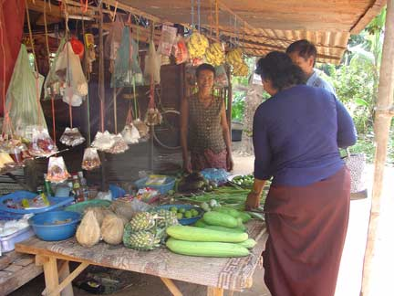
Hình thái giá trị chung
10 kg thóc
20 con gà
5 cái rìu
50m vải
= 1 con trâu
Vật ngang giá chung chưa ổn định

Slide 24
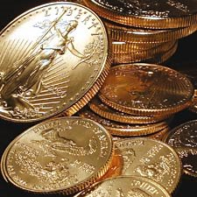
Hình thái tiền
10 kg thóc
20 con gà
50 m vài …
= 1 gr vàng
Vật ngang giá chung được thống nhất ở một hàng hóa nhất định
( Thống nhất ở vàng, vàng đóng vai trò tiền tệ)

Slide 25
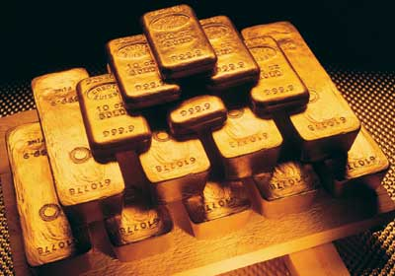

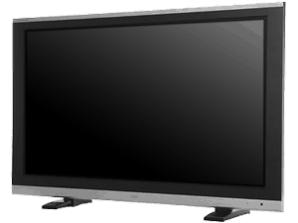
- Bản chất của tiền
Tiền là HH đặc biệt, dùng làm vật ngang giá chung cho tất cả các HH, là hình thái biểu hiện giá trị của HH. Phản ánh LĐXH và mối quan hệ giữa người SX và TĐ HH.

Slide 26




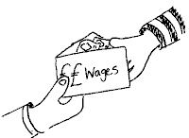
* Chøc năng cña tiÒn tÖ
Thước đo giá trị
Phương tiện
lưu thông
=
Tiền tệ thế giới
5 chức năng
của tiền
Phương tiện cất trữ
Phương tiện thanh toán

Slide 27
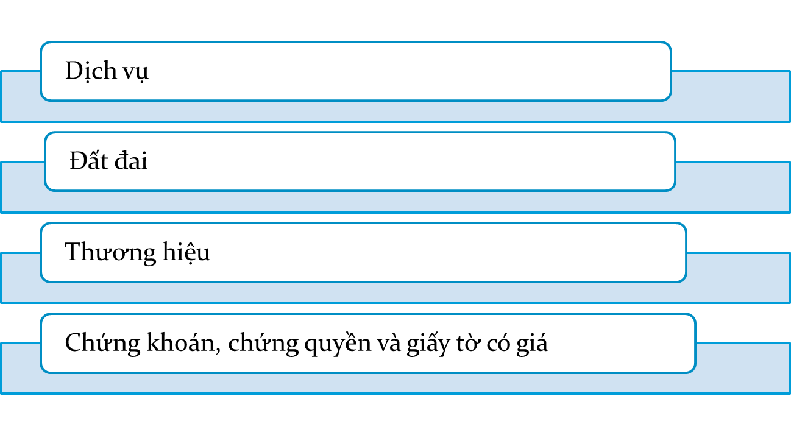
2.1.4. Dịch vụ và quan hệ trao đổi một số yếu tố khác HH thông thường ở đk hiện nay

Slide 28
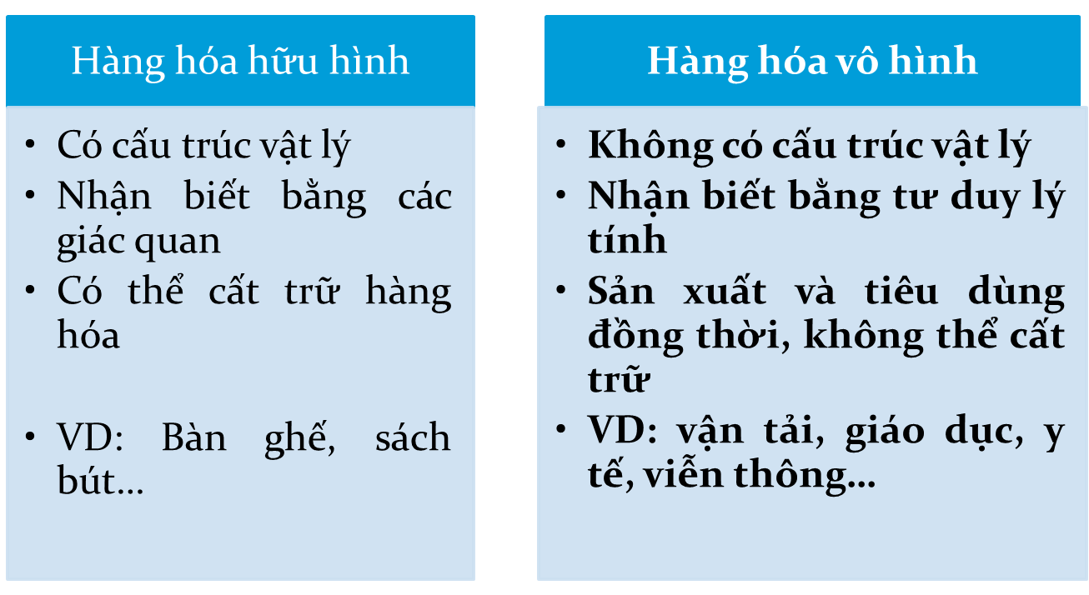
Dịch vụ

Slide 29
Đất đai
Đất đai là HH: Giá trị được hình thành do LĐ khai khẩn, phục hóa mà có; Công dụng dùng để trồng cấy, ở, xây dựng các công trình; có thể mua bán quyền sử dụng đó.
Tính chất đặc biệt: Quỹ đất có hạn, nhu cầu tăng đẩy giá cả đất tăng; buôn bán đất tạo ra sự giàu có cho người buôn, nhưng thực chất ko làm tăng thêm giá trị đất đại.

Slide 30
Thương hiệu
Thương hiệu là HH vì:
Do nỗ lực LĐ của người chủ thương hiệu mà có
Có giá trị sử dụng vào những mục đích nhất định
Có thể mua bán
Tính chất đặc biệt là giá cả được đẩy lên rất cao so với giá trị vì tính khan hiếm

Slide 31
Chứng khoán và một số giấy tờ có giá
Là HH đặc biệt vì:
Có sự mua bán
Giá cả ko do giá trị quyết định mà do thu nhập tiềm năng quyết định.
Là phương tiện di chuyển giá trị dễ dàng, tăng hiệu quả đầu tư

Slide 32

2.2. THỊ TRƯỜNG VÀ NỀN KINH TẾ THỊ TRƯỜNG
2.1.1.Khái niệm, phân loại và vai trò của thị trường
+ Hẹp: nơi diễn ra sự trao đổi mua bán: chợ, quầy hàng, siêu thị…
+ Rộng: tổng hòa quan hệ trao đổi mua bán: cung – cầu, giá cả, hàng – tiền, hơp tác, cạnh tranh, quan hệ trong và ngoài nước…đây là các yếu tố thị trường
KHÁI NIỆM
Thị trường là tổng hòa những quan hệ kinh tế trong đó nhu cầu của các chủ thể được đáp ứng thông qua việc trao đổi, mua bán với sự xác định giá cả và số lượng hàng hóa, dịch vụ tương ứng với trình độ phát triển nhất định của nền sản xuất xã hội.

Slide 33
- Phân loại thị trường:
2.2. THỊ TRƯỜNG VÀ NỀN KINH TẾ THỊ TRƯỜNG
2.1.1.Khái niệm, phân loại và vai trò của thị trường
+ Căn cứ theo đối tượng: TT hàng hóa và TT dịch vụ
+ Căn cứ vào vai trò của các yếu tố được trao đổi: Thị trường TLSX và TLTD
+ Căn cứ vào phạm vi các quan hệ: Thị trường trong nước và thế giới
+ Căn cứ vào tính chất và cơ chế vận hành: Thị trường tự do, thị trường có điều tiết, TT cạnh tranh hoàn hảo, TT cạnh tranh không hoàn hảo (độc quyền)

Slide 34
* Vai trò của thị trường
Thực hiện giá trị hàng hóa, là điều kiện, làm môi trường cho sản xuất phát triển
Kích thích sự sáng tạo, tạo ra cách thức phân bổ nguồn lực hiệu quả
Là thành tố gắn kết nền kinh tế thành một chỉnh thể thống nhất từ sản xuất, lưu thông, phân phối và tiêu dùng; gắn nền KT quốc gia với KT thế giới
Không tách rời cơ chế thị trường: hệ thống các quan hệ mang tính tự điều chỉnh tuân theo yêu cầu của các quy luật kinh tế. Cơ chế TT là phương thức cơ bản phân phối các nguồn lực (lý thuyết bàn tay vô hình)

Slide 35
2.2.2. Nền kinh tế thị trường và một số quy luật chủ yếu
- Nền KTTT: Là nền KT vận hành theo CCTT, mọi quan hệ sản xuất và trao đổi đều được thực hiện thông qua thị trường.
+ Lịch sử: KT tự nhiên -> KT hàng hóa -> KTTT. Từ KTTT tự do cạnh tranh -> KTTT có điều tiết.
+ Đặc trưng:
Đa dạng các chủ thể, nhiều hình thức sở hữu, chủ thể bình đẳng trước pháp luật.
Thị trường quyết định việc phân bổ nguồn lực
Giá cả do giá trị quyết định và chịu ảnh hưởng của quan hệ cung cầu
Kinh tế mở, gắn liền thị trường quốc tế

Slide 36
-Ưu điểm, khuyết tật của KTTT
+ Ưu điểm:
Tạo động lực sáng tạo
Phat huy tốt nhất tiềm năng của các chủ thể KT
Đáp ứng, thỏa mãn tối đa nhu cầu của người tiêu dùng
Tạo ra các phương thức thoản mãn tối đa nhu cầu con người, thúc đẩy tiến bộ và văn minh xã hội. Thúc đẩy xu thế liên doanh liên kết
+ Khuyết tật:
Luôn tiềm ẩn rủi ro, khủng hoảng
Khai thác cạn kiệt tài nguyên, ô nhiễm môi trường, mất cân đối kinh tế, gia tăng tội phạm
Phân hóa sâu sắc trong xã hội

Slide 37
2.2.2.2. Một số quy luật của kinh tế thị trường
Vị trí: là quy luật kinh tế cơ bản của SXHH
Nội dung: SX và TĐ HH phải dựa trên cơ sở hao phí lao động xã hội cần thiết.
Yêu cầu:
- Trong sản xuất: chi phí cá biệt nhỏ hơn hoặc bằng chi phí xã hội cần thiết
Trong lưu thông, trao đổi: phải tiến hành theo nguyên tắc ngang giá

Slide 38
Quy luật giá trị
Vị trí: là quy luật kinh tế cơ bản của SXHH
Nội dung: SX và TĐ HH phải dựa trên cơ sở hao phí lao động xã hội cần thiết.
Yêu cầu:
- Trong sản xuất: chi phí cá biệt nhỏ hơn hoặc bằng chi phí xã hội cần thiết
Trong lưu thông, trao đổi: phải tiến hành theo nguyên tắc ngang giá

Slide 39
Quy luật giá trị
Cơ chế hoạt động: sự vận động giá cả lên xuống xoay xung quanh giá trị
Tác động:
Điều tiết các quan hệ sản xuất và lưu thông hàng hóa
Kích thích cải tiến kỹ thuật, hợp lý hóa sản xuất
Phân hóa những người sản xuất hàng hóa thành người giàu, người nghèo.

Slide 40


2.3.1. Quy luật giá trị
Các hình thức chuyển hóa của quy luật giá trị
Trong nền KTTT tự do cạnh tranh: Quy luật giá trị chuyển hóa thành quy luật giá cả sản xuất.
Khi xuất hiện độc quyền trong nền KTTT: Quy luật giá cả sản xuất chuyển hóa thành quy luật giá cả độc quyền.
Cung < cầu
Giá cả
Cung > cầu

Slide 41
Quy luật cung cầu
Vị trí: là quy luật điều tiết quan hệ cung cầu trên thị trường
Nội dung:
Cung >cầu giá cả nhỏ hơn giá trị
Cung<cầu giá cả lớn hơn giá trị
Cung=cầu giá cả bằng giá trị
Tác động:
Điều tiết sản xuất và lưu thông hàng hóa
Làm biến đổi cơ cấu và dung lượng thị trường

Slide 42
Quy luật cạnh tranh
Cạnh tranh là sự ganh đua nhằm giành giật ưu thế để thu được lợi ích tối đa
Quy luật cạnh tranh là quy luật điều tiết mối quan hệ ganh đua kinh tế
Phan loại: Cạnh tranh nội bộ ngành, cạnh tranh giữa các ngành
Tác động:
Là động lực phát triển LLSX
Thúc đẩy sự phát triển của KTT
Cơ chế điều chỉnh phân bổ các nguồn lực
Thúc dẩy năng lực thỏa mãn nhu cầu xã hội
Mặt trái:
Gây tổn hại môi trường kinh doanh
Gây lãng phí nguồn lực xã hội
Gây tổn hại phúc lợi của xã hội

Slide 43
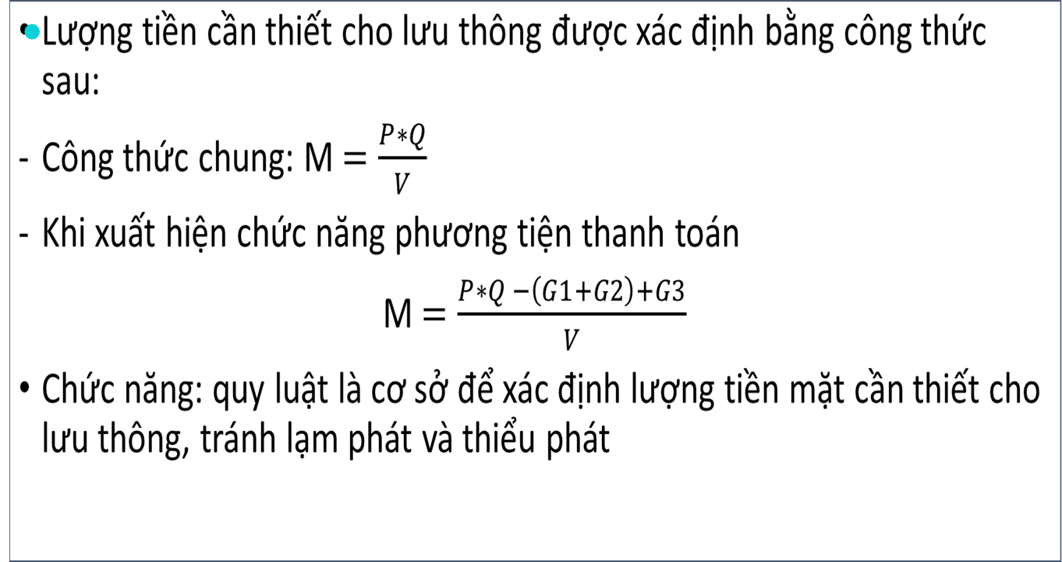
Quy luật lưu thông tiền tệ

Slide 44
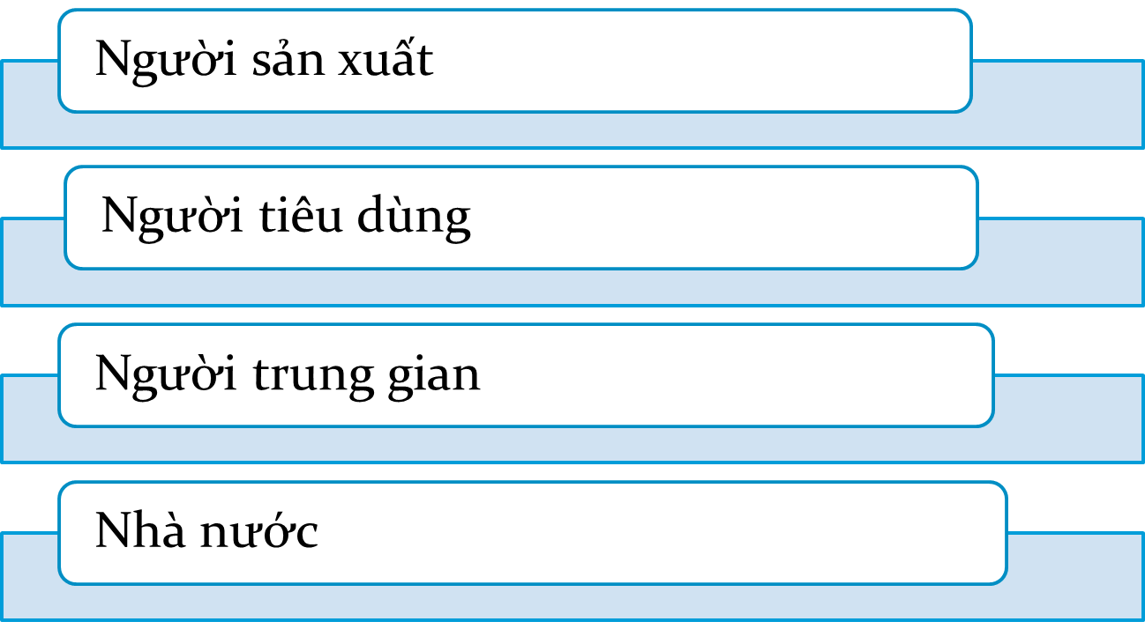
2.3 Một số chủ thể chính tham gia thị trường
Notes:
- Là người tổ chức sản xuất và cung ứng hàng hóa và dịch vụ ra thị trường
Bao gồm: nhà sản xuất, nhà đầu tư, kinh doanh HH, dịch vụ…gọi chung là doanh nghiệp trong nền KTTT
Quyền lợi: có được những nguồn thu nhập chính đáng từ SX và các giá trị khác
Nhiệm vụ: thỏa mãn nhu cầu xã hội, thực hiện các trách nhiệm xã hội
- Người sử dụng hàng hóa, dịch vụ để thỏa mãn nhu cầu của mình
Bao gồm: cá nhân, hộ gia đình, tổ chức xã hội, nhà nước, người nước ngoài
Tiêu dùng chính là nhu cầu, là đơn đặt hàng của sx, là động lực của sx
Quyết định mua sắm, tiêu dùng có ảnh hưởng lớn đến giá cả hàng hóa
Quyền lợi của người tiêu dùng: được sử dụng HH, dịch vụ có chất lượng và giá cả phù hợp để thỏa mãn nhu cầu
Trách nhiệm: bảo vệ quyền lợi của mình, của doanh nghiệp, của xã hội
- Kết nối giữa người SX với người tiêu dùng
Bao gồm: thương nhân, môi giới
Quyền lợi: được hưởng lợi ích KT và các lợi ích khác từ hoạt động trung gian
Trách nhiệm: phục vụ tốt nhất cho người SX và người tiêu dùng, thực hiện trách nhiệm xã hội

Slide 45
* Người sản xuất
Là người tổ chức sản xuất và cung ứng hàng hóa và dịch vụ ra thị trường
Bao gồm: nhà sản xuất, nhà đầu tư, kinh doanh HH, dịch vụ…gọi chung là doanh nghiệp trong nền KTTT
Quyền lợi: có được những nguồn thu nhập chính đáng từ SX và các giá trị khác
Nhiệm vụ: thỏa mãn nhu cầu xã hội, thực hiện các trách nhiệm xã hội

Slide 46
* Người tiêu dùng
Người sử dụng hàng hóa, dịch vụ để thỏa mãn nhu cầu của mình
Bao gồm: cá nhân, hộ gia đình, tổ chức xã hội, nhà nước, người nước ngoài
Tiêu dùng chính là nhu cầu, là đơn đặt hàng của sx, là động lực của sx
Quyết định mua sắm, tiêu dùng có ảnh hưởng lớn đến giá cả hàng hóa
Quyền lợi của người tiêu dùng: được sử dụng HH, dịch vụ có chất lượng và giá cả phù hợp để thỏa mãn nhu cầu
Trách nhiệm: bảo vệ quyền lợi của mình, của doanh nghiệp, của xã hội

Slide 47
* Các chủ thể trung gian trong TT
Kết nối giữa người SX với người tiêu dùng
Bao gồm: thương nhân, môi giới
Quyền lợi: được hưởng lợi ích KT và các lợi ích khác từ hoạt động trung gian
Trách nhiệm: phục vụ tốt nhất cho người SX và người tiêu dùng, thực hiện trách nhiệm xã hội

